Slide 1

第十三讲 基本数学证明方法
李绿周
中山大学计算机学院
2022年3月
https://mooc1-1.chaoxing.com/course/216273730.html
livzh@mail.sysu.edu.cn
离散数学基础
第十三讲 基本数学证明方法
2022年1月

Slide 2
内容提要
数学证明导引
直接证明与间接证明
分情况证明
存在性证明
证明策略
离散数学基础
第十三讲 基本数学证明方法
2022年1月 2/32

Slide 3
数学证明导引
形式化证明与非形式化证明
形式化证明
命题逻辑和一阶逻辑推理理论中验证推理有效性的论证是形式化论证
给出推理的所有前提，中间结论多
论证公式序列的中间结论由前提或已有的中间结论通过最基本推理规则一步得到
稍微复杂的推理可能有长的公式序列
非形式化证明
一般的数学证明是非形式化论证，本质上也是命题的序列
前提没有全部明确地给出
作为中间结论的命题可能不是由最基本推理规则一步得到
可能需要经过一些非逻辑推理的数学演算
也可能省略许多中间结论，而只给出一些重要的中间结论
而且中间结论与中间结论间的逻辑推理关系不是十分明确
构造一般数学证明的方法本质上也是逻辑推理理论中推理规则的运用
离散数学基础
第十三讲 基本数学证明方法
2022年1月 3/32

Slide 4
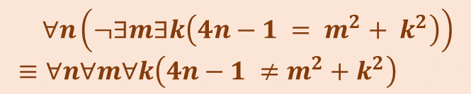
数学证明导引
数学命题及其证明的逻辑分析
为什么要对数学命题及其证明做逻辑分析？
进一步熟悉和应用逻辑语言更准确地理解数学命题（定理、引理、推论）及其证明的含义
尽量使用逻辑公式符号化数学命题，并更准确地理解定理证明所需要的前提
运用学习过的逻辑知识分析数学证明中各个命题之间的逻辑关系
分析每个中间结论是使用哪些命题基于怎样的逻辑推理规则得到
$∀n(n>11→∃m∃k(n=m+k∧m$是合数$∧k$是合数$))$
大于11的自然数可表示为两个合数的和
论域是自然数集，“……是合数”是一个谓词
数学命题的逻辑分析
$$∀n\left(¬∃m∃k\left(4n−1 = m^{2}+ k^{2}\right)\right)≡∀n∀m∀k\left(4n−1 ≠m^{2}+k^{2}\right)$$
形如$4n−1$的自然数一定不是两自然数的平方和
离散数学基础
第十三讲 基本数学证明方法
2022年1月 4/32

Slide 5
内容提要
数学证明导引
直接证明与间接证明
分情况证明
存在性证明
证明策略
离散数学基础
第十三讲 基本数学证明方法
2022年1月 5/32

Slide 6
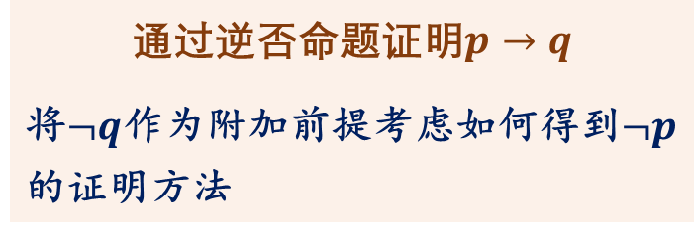
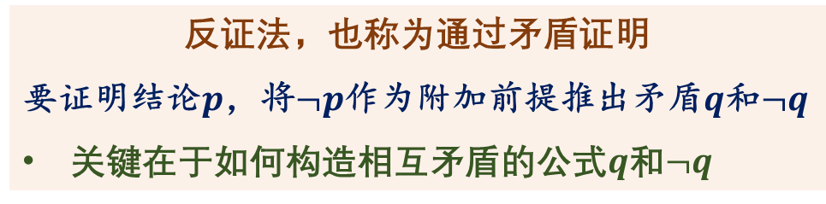
直接证明与间接证明
直接证明与间接证明
直接证明
从前提或附加前提出发直接考虑如何得到待证命题的结论
间接证明
不直接从前提或附加前提出发通过给出一系列中间命题得到结论的证明方法
反证法，也称为通过矛盾证明
要证明结论$p$，将$¬p$作为附加前提推出矛盾$q$和$¬q$
关键在于如何构造相互矛盾的公式$q$和$¬q$
通过逆否命题证明$p→q$
将$¬q$作为附加前提考虑如何得到$¬p$的证明方法
原则上任何命题都可思考如何利用反证法证明
特别是当待证明的结论是否定式或者待证明结论是原子命题时
离散数学基础
第十三讲 基本数学证明方法
2022年1月 6/32

Slide 7
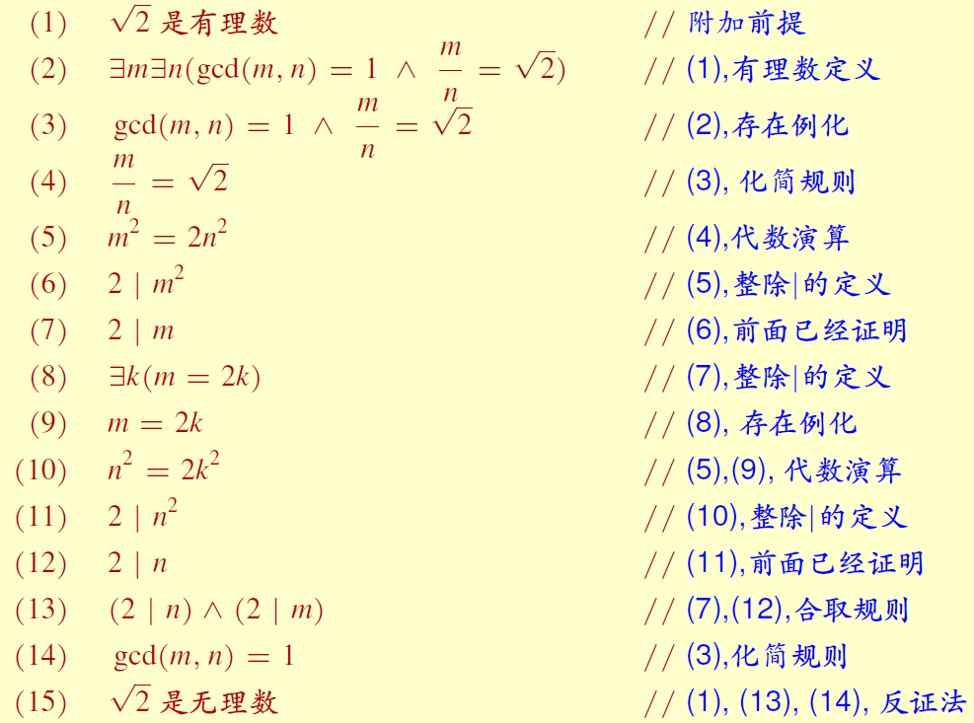
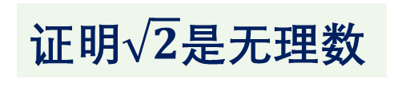
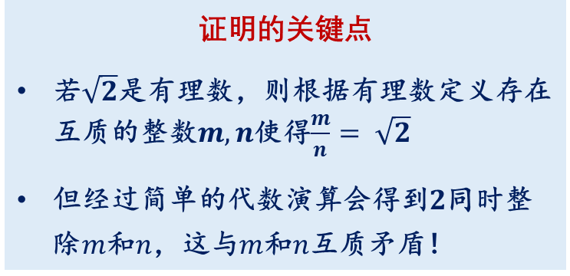
直接证明与间接证明
一个典型的反证法的例子
证明$\sqrt{2}$是无理数
这里将证明写成命题序列的样子是想说明非形式数学证明实质上也是命题序列，并不是要求大家都将数学证明写成命题序列！
证明的关键点
若$\sqrt{2}$是有理数，则根据有理数定义存在互质的整数$m, n$使得$\frac{m}{n}= \sqrt{2}$
但经过简单的代数演算会得到$2$同时整除$m$和$n$，这与$m$和$n$互质矛盾！
离散数学基础
第十三讲 基本数学证明方法
2022年1月 7/32

Slide 8
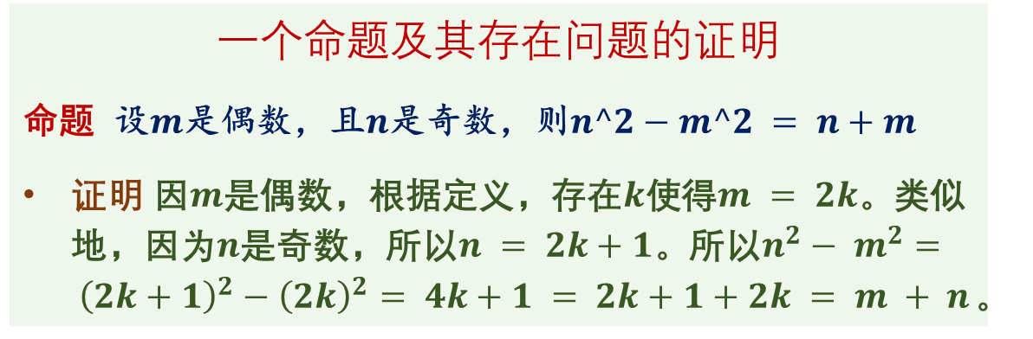
直接证明与间接证明
存在问题的证明举例
一个命题及其存在问题的证明
命题 设$m$是偶数，且$n$是奇数，则$n^2−m^2 = n+m$
证明 因$m$是偶数，根据定义，存在$k$使得$m = 2k$。类似地，因为$n$是奇数，所以$n = 2k+1$。所以$n^{2}− m^{2}= {\left(2k+1\right)}^{2}−{\left(2k\right)}^{2}= 4k+1 = 2k+1+2k = m + n$。
基于学过的逻辑知识，这个“证明”有什么问题？
这个命题是否成立，成立则给出证明，否则给出反例
离散数学基础
第十三讲 基本数学证明方法
2022年1月 8/32

Slide 9
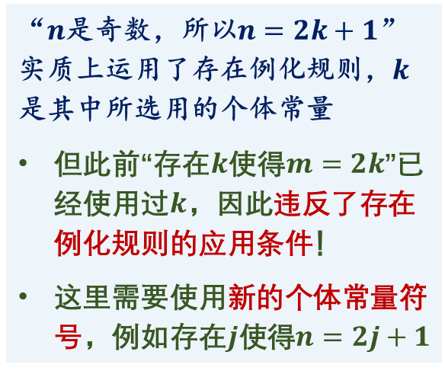

直接证明与间接证明
存在问题的证明举例
一个命题及其存在问题的证明
命题 设$m$是偶数，且$n$是奇数，则$n^2−m^2 = n+m$
证明 因$m$是偶数，根据定义，存在$k$使得$m = 2k$。类似地，因为$n$是奇数，所以$n = 2k+1$。所以$n^{2}− m^{2}= {\left(2k+1\right)}^{2}−{\left(2k\right)}^{2}= 4k+1 = 2k+1+2k = m + n$。
“$n$是奇数，所以$n=2k+1$”实质上运用了存在例化规则，$k$是其中所选用的个体常量
但此前“存在$k$使得$m=2k$”已经使用过$k$，因此违反了存在例化规则的应用条件！
这里需要使用新的个体常量符号，例如存在$j$使得$n=2j+1$
基于学过的逻辑知识，这个“证明”有什么问题？
这个命题是否成立，成立则给出证明，否则给出反例
命题不成立，例如令$m=2，n=1$
存在例化$∃xA\left(x\right)⟹A\left(c\right)$，$c$需要是此前没出现过的新常量！
离散数学基础
第十三讲 基本数学证明方法
2022年1月 9/32

Slide 10
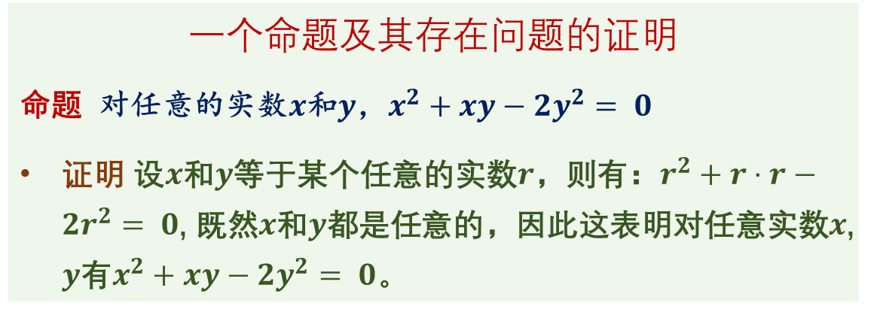
直接证明与间接证明
存在问题的证明练习
一个命题及其存在问题的证明
命题 对任意的实数$x$和$y$，$x^{2}+xy−2y^{2}= 0$
证明 设$x$和$y$等于某个任意的实数$r$，则有：$r^{2}+r⋅r−2r^{2}= 0$, 既然$x$和$y$都是任意的，因此这表明对任意实数$x$, $y$有$x^{2}+xy−2y^{2}= 0$。
基于学过的逻辑知识，这个“证明”有什么问题？
这个命题是否成立，成立则给出证明，否则给出反例
离散数学基础
第十三讲 基本数学证明方法
2022年1月 10/32

Slide 11
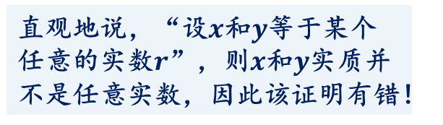
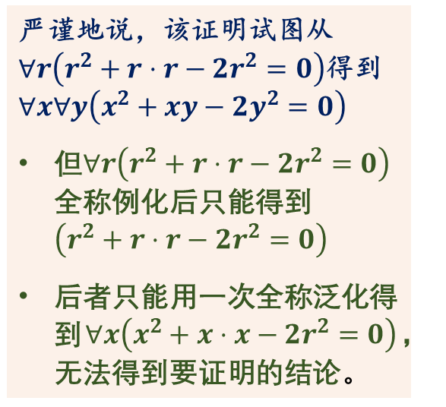
直接证明与间接证明
存在问题的证明练习
一个命题及其存在问题的证明
命题 对任意的实数$x$和$y$，$x^{2}+xy−2y^{2}= 0$
证明 设$x$和$y$等于某个任意的实数$r$，则有：$r^{2}+r⋅r−2r^{2}= 0$, 既然$x$和$y$都是任意的，因此这表明对任意实数$x$, $y$有$x^{2}+xy−2y^{2}= 0$。
直观地说，“设$x$和$y$等于某个任意的实数$r$”，则$x$和$y$实质并不是任意实数，因此该证明有错！
严谨地说，该证明试图从$∀r\left(r^{2}+r⋅r−2r^{2}=0\right)$得到$∀x∀y\left(x^{2}+xy−2y^{2}=0\right)$
但$∀r\left(r^{2}+r⋅r−2r^{2}=0\right)$全称例化后只能得到$\left(r^{2}+r⋅r−2r^{2}=0\right)$
后者只能用一次全称泛化得到$∀x\left(x^{2}+x⋅x−2r^{2}=0\right)$，无法得到要证明的结论。
基于学过的逻辑知识，这个“证明”有什么问题？
这个命题是否成立，成立则给出证明，否则给出反例
证明全称量化命题通常会隐含用到全称例化和全称泛化规则！
离散数学基础
第十三讲 基本数学证明方法
2022年1月 11/32

Slide 12
内容提要
数学证明导引
直接证明与间接证明
分情况证明
存在性证明
证明策略
离散数学基础
第十三讲 基本数学证明方法
2022年1月 12/32

Slide 13
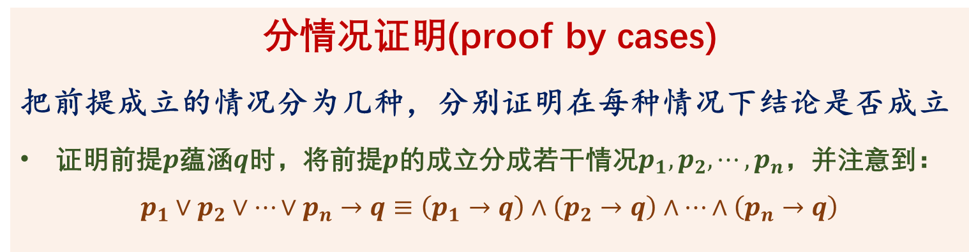
分情况证明
分情况证明
分情况证明(proof by cases)
把前提成立的情况分为几种，分别证明在每种情况下结论是否成立
证明前提$p$蕴涵$q$时，将前提$p$的成立分成若干情况$p_{1}, p_{2}, ⋯, p_{n}$，并注意到：
$$p_{1}∨p_{2}∨⋯∨p_{n}→q≡\left(p_{1}→q\right)∧\left(p_{2}→q\right)∧⋯∧\left(p_{n}→q\right)$$
当前提有析取式时也往往使用分情况证明法
分情况证明实际上是运用模块化的思维方式
不同情况的证明对应一个模块，相对独立地完成
与一次性考虑所有情况相比，分别证明每种情况要更为简单
离散数学基础
第十三讲 基本数学证明方法
2022年1月 13/32

Slide 14
分情况证明
分情况证明的注意事项
分情况证明要注意划分的情况做到“不重复、不遗漏”
不重复要求不同情况的证明相对独立，并简化每种情况的证明
不遗漏要求系统化地罗列所有情况，从而使得证明完整、正确
分情况证明的“不失一般性(without loss of generality)”
有些情况的证明非常类似，可通过简单变换将一种情况的证明转化为另一种情况的证明
这时可合并这两种情况，并使用术语“不失一般性”将其中一种情况作为代表
离散数学基础
第十三讲 基本数学证明方法
2022年1月 14/32

Slide 15
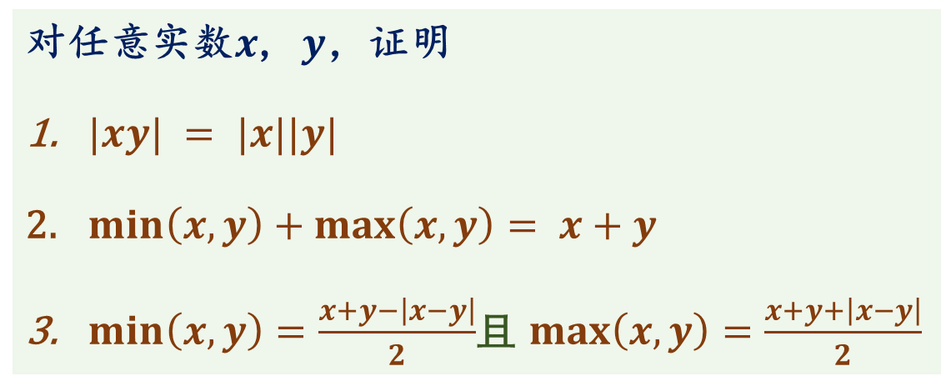
分情况证明
分情况证明举例
下面命题的证明应怎样分情况？可使用“不失一般性”合并其中一些情况吗？
对任意实数$x$, $y$，证明
$|xy| = |x||y|$
$min\left(x, y\right)+max\left(x, y\right)= x+y$
$\min\left(x, y\right)=\frac{x+y−\left|x−y\right|}{2}$且 $\max\left(x, y\right)=\frac{x+y+\left|x−y\right|}{2}$
离散数学基础
第十三讲 基本数学证明方法
2022年1月 15/32

Slide 16
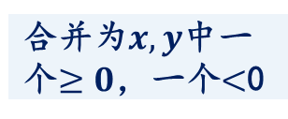
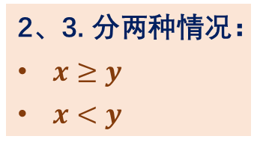


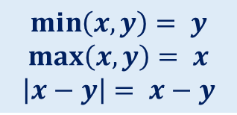

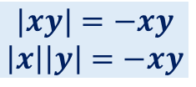
分情况证明
分情况证明举例
下面命题的证明应怎样分情况？可使用“不失一般性”合并其中一些情况吗？
1. 分四种情况：
$x≥0$且$y≥0$
$x≥0$且$y<0$
$x<0$且$y≥0$
$x<0$且$y<0$
对任意实数$x$, $y$，证明
$|xy| = |x||y|$
$min\left(x, y\right)+max\left(x, y\right)= x+y$
$\min\left(x, y\right)=\frac{x+y−\left|x−y\right|}{2}$且 $\max\left(x, y\right)=\frac{x+y+\left|x−y\right|}{2}$
不失一般性
$$|xy|=−xy$$
$$\left|x\right|\left|y\right|=−xy$$
假定$x≥0$且$y<0$
合并为$x,y$中一个$≥0$，一个$<$0
完整证明请课后自行补充
2、3. 分两种情况：
$x≥y$
$x<y$
$$\min\left(x, y\right)= y$$
$$\max\left(x, y\right)= x$$
$$\left|x−y\right|= x−y$$
不失一般性
假定$x≥y$
离散数学基础
第十三讲 基本数学证明方法
2022年1月 16/32

Slide 17
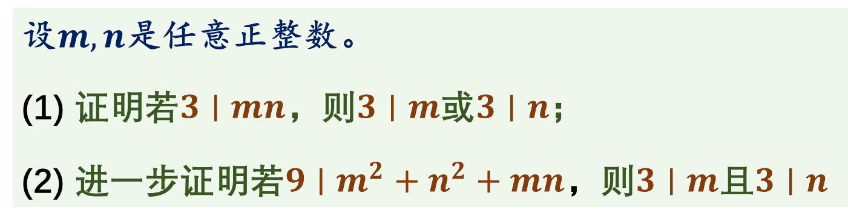
分情况证明
分情况证明与反证法综合运用举例
设$m, n$是任意正整数。
证明若$3∣mn$，则$3∣m$或$3∣n$；
进一步证明若$9∣m^{2}+n^{2}+mn$，则$3∣m$且$3∣n$
离散数学基础
第十三讲 基本数学证明方法
2022年1月 17/32

Slide 18

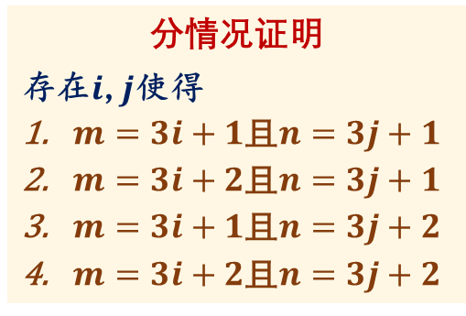
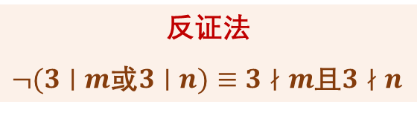
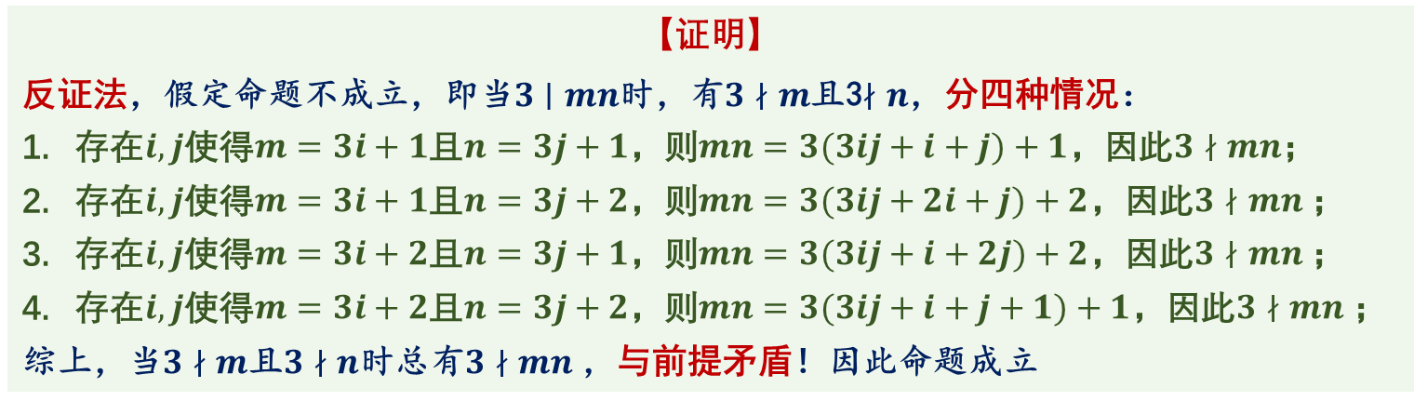
分情况证明
分情况证明与反证法综合运用举例
设$m, n$是任意正整数。(1) 证明若$3∣mn$，则$3∣m$或$3∣n$；(2) 进一步证明若$9∣m^{2}+n^{2}+mn$，则$3∣m$且$3∣n$
(1) 证明思路
分情况证明
存在$i$,$j$使得
$m=3i+1$且$n=3j+1$
$m=3i+2$且$n=3j+1$
$m=3i+1$且$n=3j+2$
$m=3i+2$且$n=3j+2$
反证法
$¬(3∣m$或$3∣n)≡3∤m$且$3∤n$
推出矛盾
$$3∤mn$$
【证明】
反证法，假定命题不成立，即当$3∣mn$时，有$3∤m$且3$∤n$，分四种情况：
存在$i, j$使得$m=3i+1$且$n=3j+1$，则$mn=3(3ij+i+j)+1$，因此$3∤mn$；
存在$i, j$使得$m=3i+1$且$n=3j+2$，则$mn=3(3ij+2i+j)+2$，因此$3∤mn$；
存在$i, j$使得$m=3i+2$且$n=3j+1$，则$mn=3(3ij+i+2j)+2$，因此$3∤mn$；
存在$i, j$使得$m=3i+2$且$n=3j+2$，则$mn=3(3ij+i+j+1)+1$，因此$3∤mn$；
综上，当$3∤m$且$3∤n$时总有$3∤mn$，与前提矛盾！因此命题成立
离散数学基础
第十三讲 基本数学证明方法
2022年1月 18/32

Slide 19
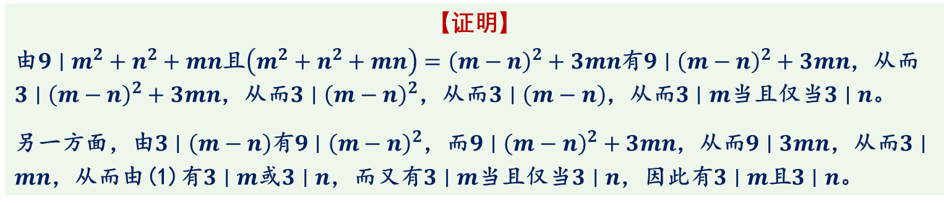













分情况证明
分情况证明与反证法综合运用举例
设$m, n$是任意正整数。(1) 证明若$3∣mn$，则$3∣m$或$3∣n$；(2) 进一步证明若$9∣m^{2}+n^{2}+mn$，则$3∣m$且$3∣n$
$$9∣m^{2}+n^{2}+mn$$
$$9∣{(m−n)}^{2}+3mn$$
$$3∣{(m−n)}^{2}+3mn$$
$$3∣{(m−n)}^{2}$$
(2) 证明思路
$$3∣a⟹3∣a^{2}$$
$$a∣\left(b+c\right)∧a∣c⟹a∣b$$
$$3∣a⟹9∣a^{2}$$
$$9∣a⟹3∣a$$
$$3∣(m−n)$$
$$9∣3mn$$
$$9∣{\left(m−n\right)}^{2}$$
$$3∣m↔3∣n$$
$$p↔q, p∨q⟹p∧q$$
$3∣m$且$3∣n$
$$3∣mn$$
$3∣m$或$3∣n$
【证明】
由$9∣m^{2}+n^{2}+mn$且$\left(m^{2}+n^{2}+mn\right)={\left(m−n\right)}^{2}+3mn$有$9∣{\left(m−n\right)}^{2}+3mn$，从而$3∣{\left(m−n\right)}^{2}+3mn$，从而$3∣{\left(m−n\right)}^{2}$，从而$3∣\left(m−n\right)$，从而$3∣m$当且仅当$3∣n$。
另一方面，由$3∣\left(m−n\right)$有$9∣{\left(m−n\right)}^{2}$，而$9∣{\left(m−n\right)}^{2}+3mn$，从而$9∣3mn$，从而$3∣mn$，从而由(1)有$3∣m$或$3∣n$，而又有$3∣m$当且仅当$3∣n$，因此有$3∣m$且$3∣n$。
证明的关键除了(1)之外，还要熟悉一些整数整除的性质
课后自行思考如何利用命题逻辑的推理规则构造论证验证推理$p↔q, p∨q⟹p∧q$的有效性！
离散数学基础
第十三讲 基本数学证明方法
2022年1月 19/32

Slide 20
内容提要
数学证明导引
直接证明与间接证明
分情况证明
存在性证明
证明策略
离散数学基础
第十三讲 基本数学证明方法
2022年1月 20/32

Slide 21

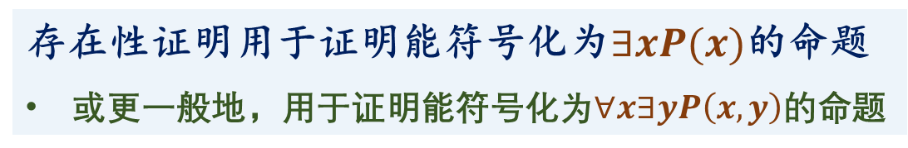

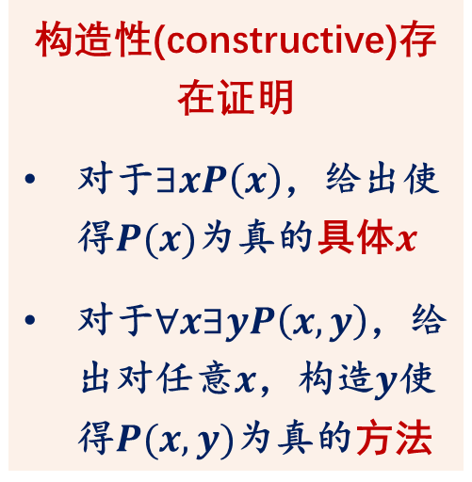
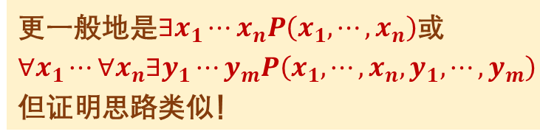
存在性证明
存在性证明(existence proof)
存在性证明用于证明能符号化为$∃xP(x)$的命题
或更一般地，用于证明能符号化为$∀x∃yP\left(x, y\right)$的命题
更一般地是$∃x_{1}⋯x_{n}P\left(x_{1}, ⋯, x_{n}\right)$或$∀x_{1}⋯∀x_{n}∃y_{1}⋯y_{m}P\left(x_{1}, ⋯, x_{n}, y_{1}, ⋯, y_{m}\right)$但证明思路类似！
二难推理(dilemma reasoning)
对于$∃xP\left(x\right)$，选择合适命题$Q$，证明无论$Q$是否成立，都存在$x$使得$P(x)$为真。
证明的关键在于选择命题$Q$
$Q$是否成立都应使得很容易确定使得$P\left(x\right)$为真的元素$x$
$Q$通常是具有真值但很难确定其真值的命题，由于真值没确定，因此没有实际构造出使$P\left(x\right)$成立的具体元素$x$
构造性(constructive)存在证明
对于$∃xP\left(x\right)$，给出使得$P(x)$为真的具体$x$
对于$∀x∃yP\left(x, y\right)$，给出对任意$x$，构造$y$使得$P(x, y)$为真的方法
非构造性(non-constructive)存在证明
反证法
对于$∃xP\left(x\right)$，证明若不存在$x$使得$P(x)$为真会导致什么矛盾
离散数学基础
第十三讲 基本数学证明方法
2022年1月 21/32

Slide 22
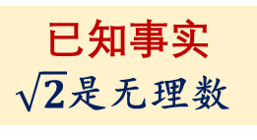
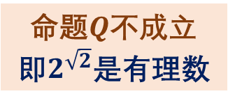
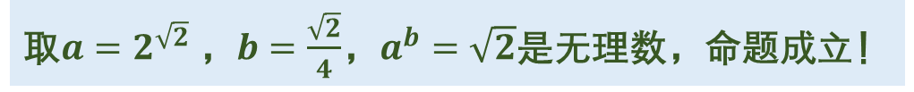
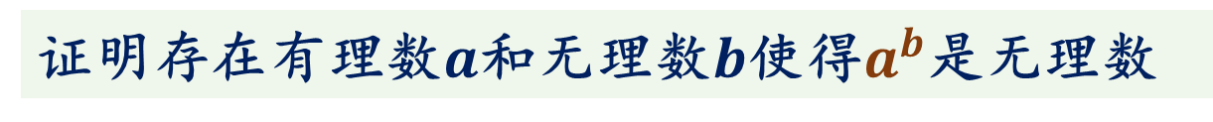

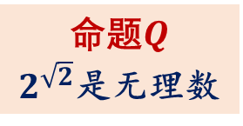
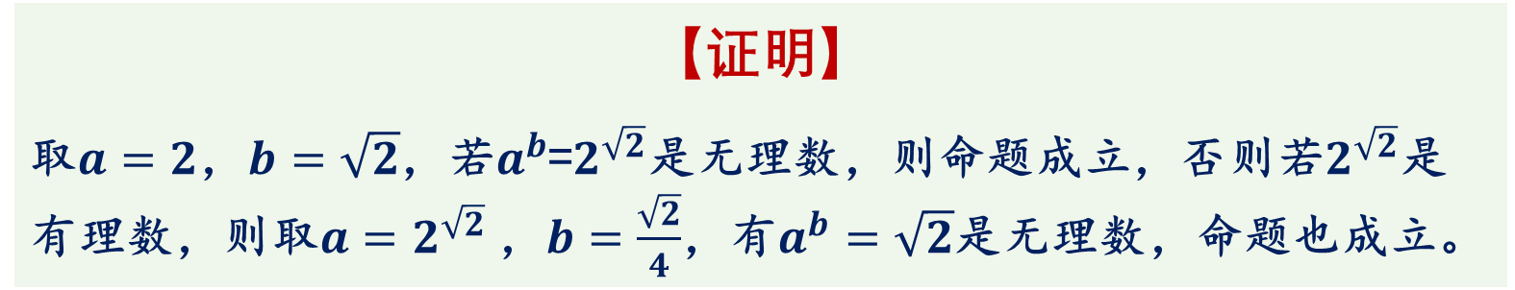
存在性证明
二难推理证明举例
证明存在有理数$a$和无理数$b$使得$a^{b}$是无理数
已知事实
$\sqrt{2}$是无理数
证明思路
命题$Q$成立
即$2^{\sqrt{2}}$是无理数
取$a=2$，$b=\sqrt{2}$，$a^{b}$=$2^{\sqrt{2}}$是无理数，命题成立！
命题$Q$
$2^{\sqrt{2}}$是无理数
命题$Q$不成立
即$2^{\sqrt{2}}$是有理数
取$a=2^{\sqrt{2}}$，$b=\frac{\sqrt{2}}{4}$，$a^{b}=\sqrt{2}$是无理数，命题成立！
【证明】
取$a=2$，$b=\sqrt{2}$，若$a^{b}$=$2^{\sqrt{2}}$是无理数，则命题成立，否则若$2^{\sqrt{2}}$是有理数，则取$a=2^{\sqrt{2}}$，$b=\frac{\sqrt{2}}{4}$，有$a^{b}=\sqrt{2}$是无理数，命题也成立。
离散数学基础
第十三讲 基本数学证明方法
2022年1月 22/32

Slide 23

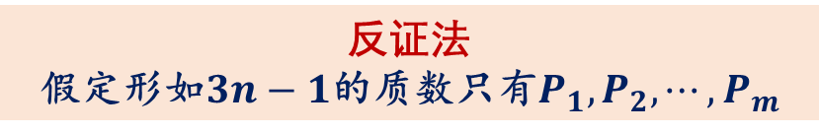

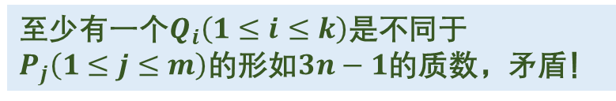
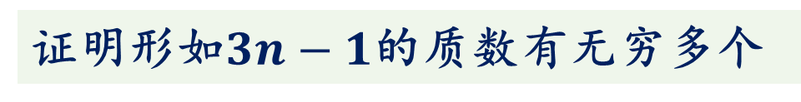

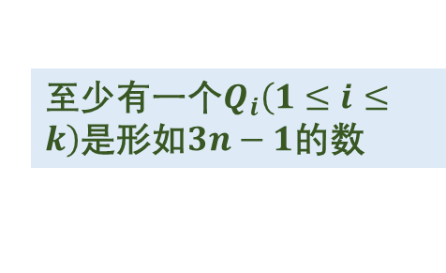

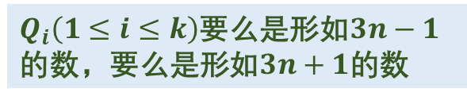

存在性证明
存在性证明与反证法
证明形如$3n−1$的质数有无穷多个
反证法
假定形如$3n−1$的质数只有$P_{1}, P_{2}, ⋯, P_{m}$
考虑数$N=3P_{1}P_{2}⋯P_{m}−1$
数$N$是质数
数$N$是$P_{1}, P_{2}, ⋯, P_{m}$之外的形如$3n−1$的质数，矛盾！
数$N$不是质数
设$N=3P_{1}P_{2}⋯P_{m}−1=Q_{1}Q_{2}⋯Q_{k}$，这里$Q_{i}\left(1≤i≤k\right)$是质数
每个数都能分解为若干质数的乘积
${∀1≤i≤k, Q}_{i}∣N$但${∀1≤j≤m, P}_{j}∤N$
$Q_{i}\left(1≤i≤k\right)$要么是形如$3n−1$的数，要么是形如$3n+1$的数
对任意$1≤i≤k$和$1≤j≤m$，$Q_{i}$都不等于$P_{j}$
任意多个形如$3n+1$的数相乘还是形如$3n+1$的数
至少有一个$Q_{i}\left(1≤i≤k\right)$是形如$3n−1$的数
至少有一个$Q_{i}\left(1≤i≤k\right)$是不同于$P_{j}\left(1≤j≤m\right)$的形如$3n−1$的质数，矛盾！
证明思路
离散数学基础
第十三讲 基本数学证明方法
2022年1月 23/32

Slide 24
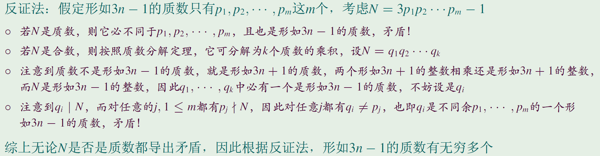
存在性证明
存在性证明与反证法
证明形如$3n−1$的质数有无穷多个
【证明】
离散数学基础
第十三讲 基本数学证明方法
2022年1月 24/32

Slide 25
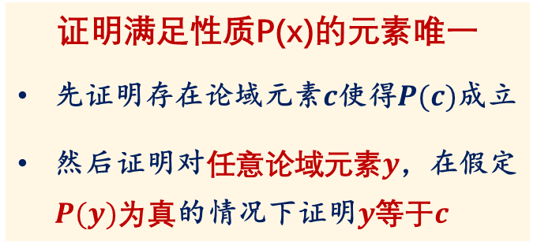
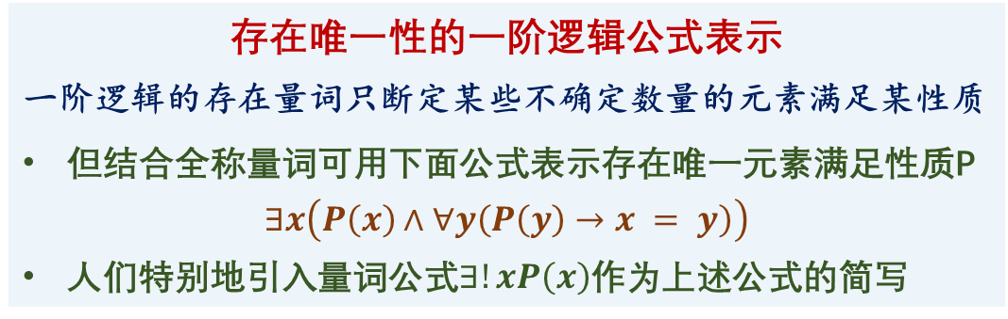
存在性证明
存在唯一性证明
存在唯一性证明
不仅要证明满足某个性质的元素存在，而且要证明这样的元素是唯一的
存在唯一性的一阶逻辑公式表示
一阶逻辑的存在量词只断定某些不确定数量的元素满足某性质
但结合全称量词可用下面公式表示存在唯一元素满足性质P
$$∃x\left(P\left(x\right)∧∀y\left(P\left(y\right)→x = y\right)\right)$$
人们特别地引入量词公式$∃!xP\left(x\right)$作为上述公式的简写
证明满足性质P(x)的元素唯一
先证明存在论域元素$c$使得$P(c)$成立
然后证明对任意论域元素$y$，在假定$P(y)$为真的情况下证明$y$等于$c$
学习归纳证明和良序原理后将证明这个命题
对任意整数$a$和正整数$b$，存在唯一的$q, r$使得$a = q⋅b + r$且$0≤r < b$。
$$∀a∀b>0\left(∃q∃r\left(a = q⋅b+r∧0≤r < b\right)∧∀q^{′}∀r^{′}\left(a=bq^{′}+r^{′}∧0≤r^{′}< b→q^{′}=q∧r^{′}=r\right)\right)$$
离散数学基础
第十三讲 基本数学证明方法
2022年1月 25/32

Slide 26
内容提要
数学证明导引
直接证明与间接证明
分情况证明
存在性证明
证明策略
离散数学基础
第十三讲 基本数学证明方法
2022年1月 26/32

Slide 27










证明策略
构造证明的总体思路
构造证明的总体思路可分为正向推理(forward reasoning)和反向推理(backward reasoning)两类
正向推理是一种综合 (synthesis)的思路
反向推理是一种分析(analysis)的思路
已知前提
中间结论
能得到什么？
需要什么？
中间结论
已知前提
$$⋮$$
$$⋮$$
中间结论
中间结论
$$⋮$$
$$⋮$$
已知前提
中间结论
需要证明的结论
需要证明的结论
中间结论
已知前提
$$⋮$$
$$⋮$$
$$⋮$$
$$⋮$$
$$⋮$$
$$⋮$$
已知前提
中间结论
中间结论
中间结论
中间结论
已知前提
通常对稍微复杂的证明，人们更倾向于先使用自顶向下的分析过程，即从结论思考需怎样的中间结论
到所需中间结论可容易地从前提得到时再结合自底向上的综合过程
反向推理反映的是人们寻找证明思路的过程
而一旦有了证明思路,写出来的证明却通常是从前提到结论的综合
离散数学基础
第十三讲 基本数学证明方法
2022年1月 27/32

Slide 28


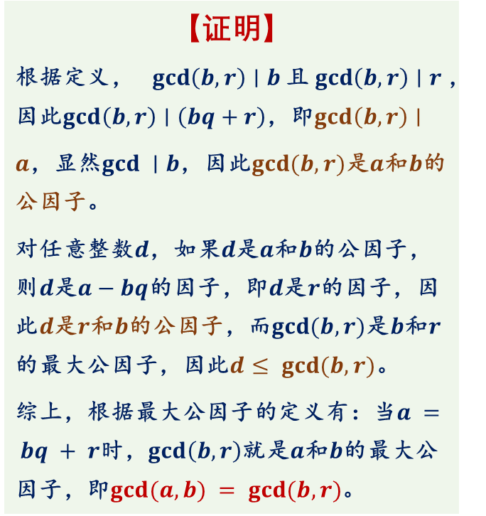
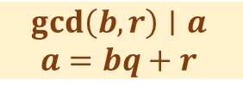
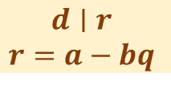
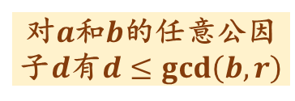
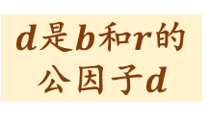






证明策略
证明思路构建举例
设$a, b$是两个整数，且存在整数$q, r$使得$a=bq+r$，证明$gcd\left(a,b\right)=gcd\left(b,r\right)$
【证明】
根据定义， $gcd\left(b, r\right)∣b$且$gcd\left(b, r\right)∣r$，因此$gcd\left(b, r\right)∣\left(bq+r\right)$，即$gcd\left(b, r\right)∣$
$a$，显然$gcd ∣b$，因此$gcd(b, r)$是$a$和$b$的公因子。
对任意整数$d$，如果$d$是$a$和$b$的公因子，则$d$是$a−bq$的因子，即$d$是$r$的因子，因此$d$是$r$和$b$的公因子，而$gcd(b,r)$是$b$和$r$的最大公因子，因此$d≤$ $gcd(b, r)$。
综上，根据最大公因子的定义有：当$a = bq + r$时，$gcd\left(b, r\right)$就是$a$和$b$的最大公因子，即$gcd(a, b) = gcd(b,r)$。
$$gcd\left(a,b\right)=gcd\left(b,r\right)$$
证明思路的构建
$gcd\left(b,r\right)∣a$且$gcd\left(b,r\right)∣b$
对$a$和$b$的任意公因子$d$有$d≤gcd\left(b,r\right)$
$$gcd\left(b,r\right)∣a$$
$$a=bq+r$$
$$gcd\left(b,r\right)∣b$$
$d$是$b$和$r$的公因子$d$
$$gcd\left(b,r\right)∣b$$
$$gcd\left(b,r\right)∣r$$
$$d∣r$$
$$r=a−bq$$
$$d∣b$$
证明思路从结论到前提构建，写出的证明是从前提到结论的综合！
$$d∣a$$
$$d∣b$$
离散数学基础
第十三讲 基本数学证明方法
2022年1月 28/32

Slide 29

证明策略
构建证明的常见策略
离散数学基础
第十三讲 基本数学证明方法
2022年1月 29/32

Slide 30


证明策略
双蕴涵式的证明
证明“$p$当且仅当$q$”这种双蕴涵式命题
分别证明“$p$蕴涵$q$”以及“$q$蕴涵$p$”
如果在证明“$p$蕴涵$q$”或“$q$蕴涵$p$”时，发现每个中间命题间的逻辑关系都是逻辑等值（或说双蕴涵）关系时，则可将这两个证明合并
证明多个双蕴涵式，即证明$p_{1}↔p_{2}↔⋯↔p_{n}$
通俗地说是要证明命题$p_{1}, p_{2}, ⋯, p_{n}$两两互相等价
可利用蕴涵的传递性，只要证明 $p_{1}→p_{2}, p_{2}→p_{3}, ⋯, p_{n}−1 →p_{n}$ 及 $p_{n}→p_{1}$
离散数学基础
第十三讲 基本数学证明方法
2022年1月 30/32

Slide 31
总结
总结
基本证明方法
基本证明方法包括直接证明、间接证明、分情况证明和存在性证明
分情况证明是模块化思维的体现，注意“不失一般性”术语的使用
存在性证明分为构造性存在证明和非构造性存在证明
构造性存在证明给出满足某性质的元素或给出构造满足某性质元素的方法
非构造性存在证明使用反证法或二难推理
学习这一部分的目标
对数学中如何使用定理、引理、推论等术语有一定了解
能理解正向推理和反向推理的思维方式
能运用反向推理构建证明的思路，并能使用正向推理的表达方式表述证明
能利用逻辑知识分析数学命题及其证明
离散数学基础
第十三讲 基本数学证明方法
2022年1月 31/32

Slide 32
作业
作业
教材练习4.2、练习4.6、练习4.7、练习4.12和练习4.19
离散数学基础
第十三讲 基本数学证明方法
2022年1月 32/32

Slide 33
谢谢大家！
有什么问题和建议请及时反馈给老师！
离散数学基础
第十三讲 基本数学证明方法
2022年1月

